Slide 1
Kooperation und Konvergenz
Sicht TV und Rundfunk
Vortrag für den Münchner Kreis
„Spektrum für mobiles Breitband und Rundfunk“
Jochen Mezger
IRT/Programmverbreitung

Slide 2
Agenda
Kundenbedürfnisse
Voraussetzungen für den Erfolg
Spektrumsbedarf
Technische Lösungen
Resümee
Vorschläge zur weiteren Vorgehensweise

Slide 3
Wie sehen die zukünftigen Kundenbedürfnisse für mobiles/portables TV aus?
Kundenbedürfnisse
Haupttrends: Vernetzung und Mobilität
4h TV-Nutzung pro Tag stationär
Mobile / portable Mediennutzung alltäglich
Nichtlineare/lineare TV-Inhalte an jedem Ort zu jeder Zeit mit hoher Qualität
Jedes Smartphone und Tablet ist ein TV-Empfänger
Free-to-air-TV – öffentlich-rechtlicher Versorgungsauftrag
=> Gibt es nach den Flops von DVB-H, Mediaflo etc. wirklich einen Bedarf?

Slide 5
=> Welche Voraussetzungen braucht es für den Erfolg?

Slide 6
Erfolgreich in Fernost – in Deutschland noch Hindernisse
Voraussetzungen für den Erfolg
Mobile TV-Nutzung ist in Japan und Südkorea schon ein Renner
Live TV als OTT-Service (Zattoo) etabliert
  Kaum mobile Nutzung, da Datenvolumen begrenzt
    Durchschnittlich verfügbar: ca. 400 MB/Monat
    200 MB/Monat = 1 Minute am Tag mit 1 Mbit/s fernsehen => Nutzungsangst
    => Realität: Nutzung per WLAN
Durchbruch in Deutschland erfordert Broadcast-Übertragung ohne Volumenbegrenzung

Slide 7
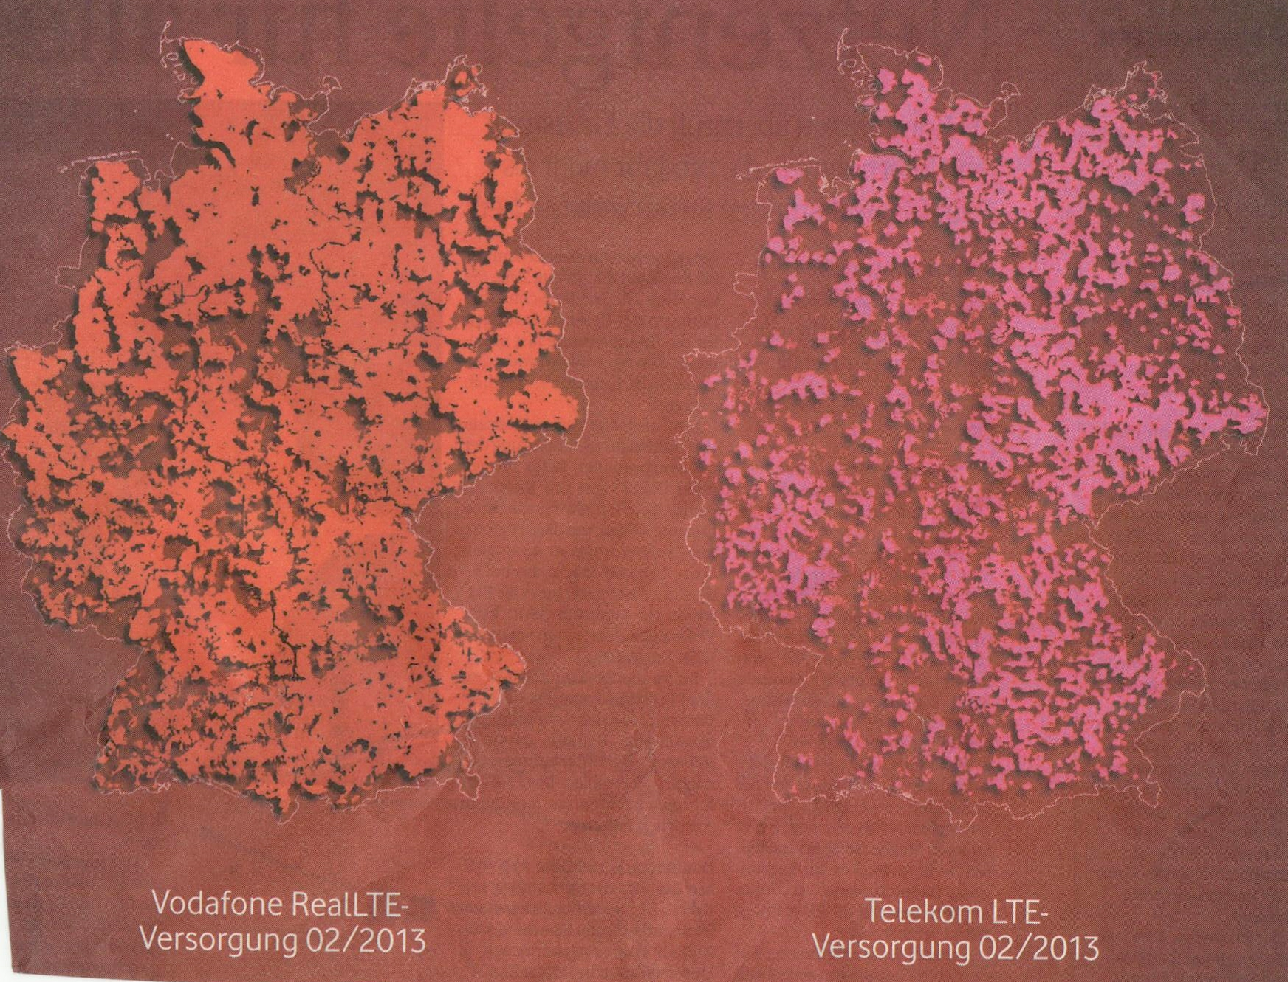
Empfang muss überall möglich sein
Voraussetzungen für den Erfolg
Quelle: Vodafone Werbung,
Handelsblatt 07.03.2013
  Empfang über mobiles Internet ist möglich, aber derzeit nicht überall
  => Aktuell noch geringe Nutzung von mobilem TV kein Beweis für geringes Interesse

Slide 8

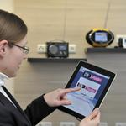

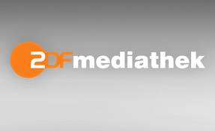





Geschäftsmodelle
Kommerzielle Plattformen (T-Entertain)
für viele per Broadcast mobil machen
Smartphones mit Kontozugang
sind die Regel (App-Store)
Tablet personalisiert,
TV-Gerät nicht
Live TV
mobile
GAMES
mobile On Demand Nutzung steigt
-> Datentransport
Verknüpfung von mobilem LiveTV
mit Gamig/VoD/Onlinediensten
TV-Nischenprogramme
per Mobilfunk
Massenprogramme per Broadcast
Mobile Übertragung per Broadcast effizient

Slide 9
Geschäftsmodelle für alle!
Rundfunk
Mobilfunk
Strategisches Ziel:
Versorgungsauftrages (ÖR)
Geld verdienen (Private)
Strategisches Ziel:
Geld verdienen
Wachstum
Klassisches Kerngeschäft
Klassisches Kerngeschäft
Rundfunknetz
Mobilfunknetz
Erweiterung
Versorgungsauftrag
§1 …
§2 …
§3 …
„Veredeln“ des Bittransports
→ Erhöhen Rendite
Lineare Dienste
Voice / mobiles Internet
Partizipation an den übertragenen Diensten
Nicht-Lineare Dienste
Betrieb eigener Plattform
(T-Entertain)
Übertragung mit
Qualitätssicherung
Eigener Inhalte
(z.B. Fußballrechte)
Lineare Inhalte

Slide 10
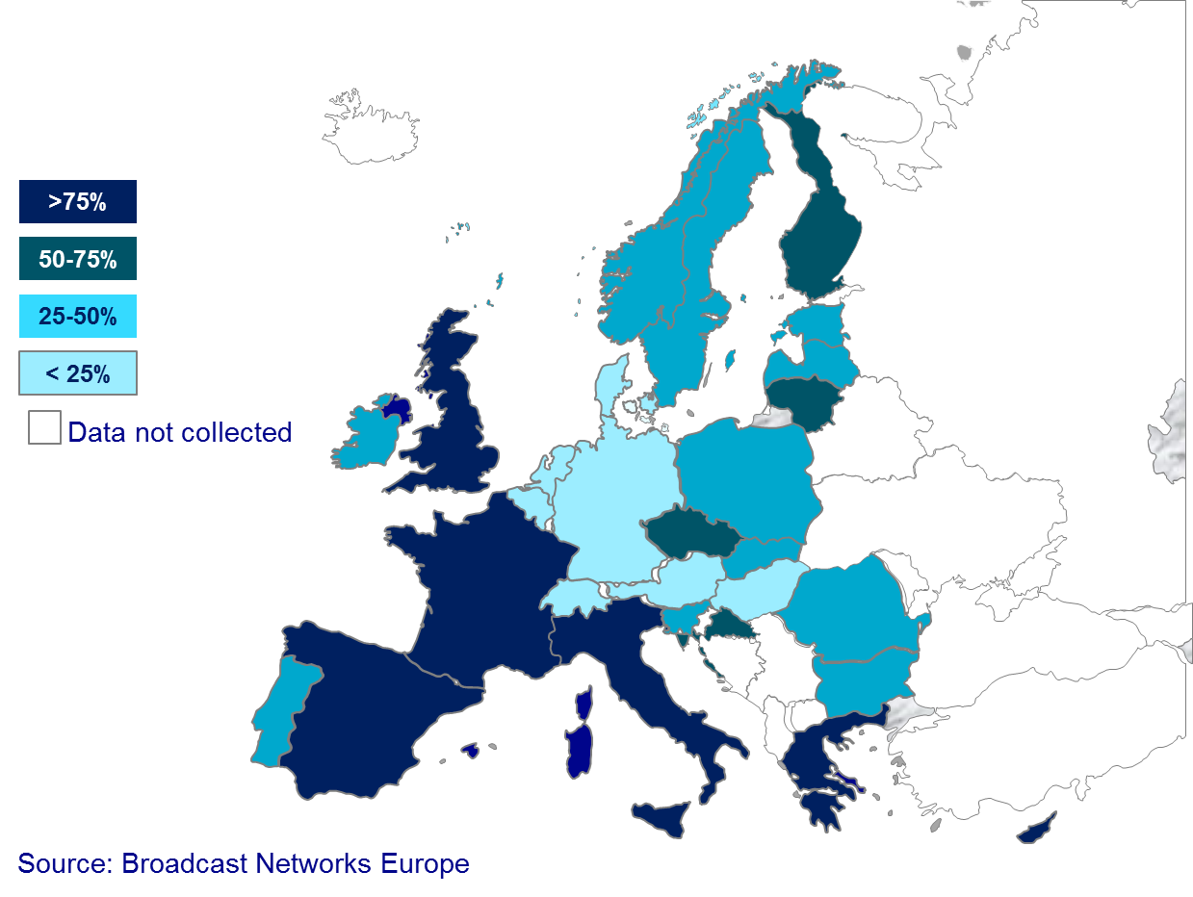
Blick nach Europa
Voraussetzungen für den Erfolg
FOR 120 MILLION HOUSEHOLDS, 275 MILLION PEOPLE (IN THE EU) THE TERRESTRIAL PLATFORM IS THE MAIN ACCESS TO TV
Eine rein deutsche Lösung ist bedeutungslos

Slide 11
Zukünftiger Spektrumsbedarf für TV-Terrestrik
Spektrumsbedarf
Heute belegtes Spektrum: 320 MHz
    Incl. private Anbieter
Zukünftiger Bedarf: ca. 230-270 MHz
    private Anbieter nur in Ballungsgebieten
    Programmvielfalt, HD, Mobilität, Netzkosten wie heute
    70 Mbit/s (flächendeckend) – 140 Mbit/s (Ballungsgebieten)
    Technik sekundär: DVB-T2 oder LTE
Dafür geeignete Spektrumsnutzung (UHF-Frequenzbänder)
    International koordiniert durch RRC-06
500 MHz
600 MHz
700 MHz
800 MHz
Rundfunk, PMSE
Mobilfunk, BOS, PMSE
Mobilfunk

Slide 12
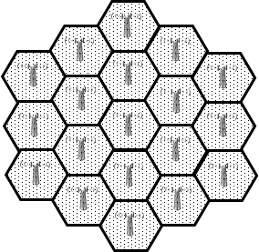
Topologie versus Technologie
Technische Lösungen
Kleinzellig
Großzellig
Topologie (weitgehend) unabhängig von der Technik (DVB, LTE)
Spektrumsbedarfunterschiede von Topologie bestimmt
Dichte kleinzellulare Netze benötigen weniger Spektrum
Die Topologie bestimmt die Netzkosten; großzellige Netze billiger

Slide 13
Fünf Lösungsvarianten in der Diskussion
Technische Lösungen
Lösung 1: eMBMS
Lösung 2: Tower Overlay – DVB-T2/FEF
Lösung 3: Tower Overlay - LTE
Lösung 4: scalable LTE-B (5G)
Lösung 5: Konvergenz auf dem Endgerät

Slide 14
Lösung 1: eMBMS*
Technische Lösungen
Kleinzellular
Standardisiert
Einfache Verknüpfung mit LTE unicast
Bisher nirgends im Regelbetrieb
Vorteile:
    Weltweiter Standard
    Kein eigenständiger Rundfunkempfänger erforderlich
Nachteile:
    Netzkosten deutlich höher als bei einem Rundfunknetz
* Evolved Multimedia Broadcast/Multicast service
Rundfunkmodus in LTE

Slide 15
Lösung 2: Tower-Overlay mit DVB-T2/FEF*
Technische Lösungen
(Vorschlag der TUBS)
Vorteile:
    Koprimäre Frequenznutzung im Zeitmultiplex
Nachteile:
    Ohne Rundfunkempfänger nur Untermenge von Inhalten empfangbar
    Für alle Programme: Entweder erhöhter Spektrumsbedarf oder zwei Empfänger (LTE/DVB)
    Komplex
    Keine Unterstützer bisher
* FEF: Future Extension Frames; bisher ungenutzte Übertragungsrahmen in DVB-T2

Slide 16
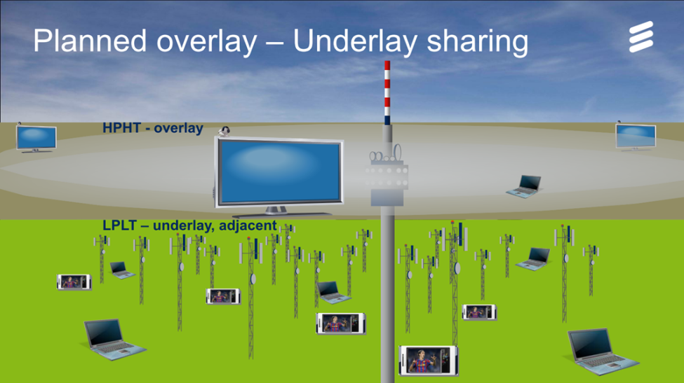
Lösung 3: Tower-Overlay - LTE
Technische Lösungen
Ähnliche Vorschläge von:
Ericsson
Alcatel-Lucent
M³-Project
TU Braunschweig
IRT
Vorteile:
    Weltstandard
    Kein zusätzlicher TV-Empfänger erforderlich
Nachteile:
    Standard-Änderungen erforderlich (Guard-Intervall für große Sender-Abstände)
      Setzt weltweite Zustimmung voraus (3GPP)

Slide 17
Lösung 4: scalable LTE-B (5G)
Technische Lösungen
Zellgröße
BROADCAST
Freie Adaption von Zellgröße, Mobilität, Modus
Integration in “beyond LTE-A” (LTE-B oder 5G)
Standardisierung offen, große Flexibilität
CELLULAR
WRAN
WLAN
Vorteile:
    Echter Weltstandard für TV und Kommunikation möglich
    Überzeugungsarbeit leichter
    Weltweites Potential, da viele Belange berücksichtigbar
Nachteile:
    Ca. 8-10 Jahre Zeitbedarf
    Umsetzungsrisiko

Slide 18
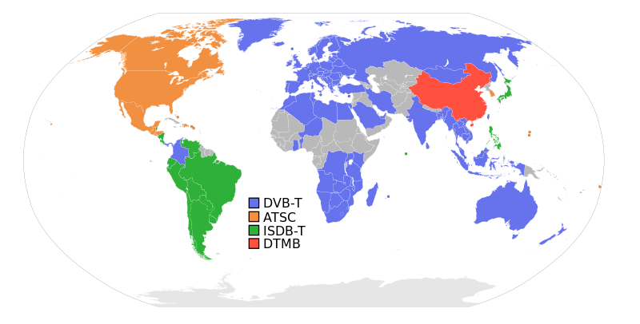
Lösung 5: Konvergenz im Endgerät
Technische Lösungen
Linear: DVB-T2
Nicht-linear: WLAN/LTE
App auf dem Endgerät
Vorteile:
    Reife Technik; bereits im Einsatz
    Sofort umsetzbar
Nachteile:
    Einbau eines zusätzlichen Tuners in Mobilfunkgeräte erforderlich
    Kein Weltstandard

Slide 19
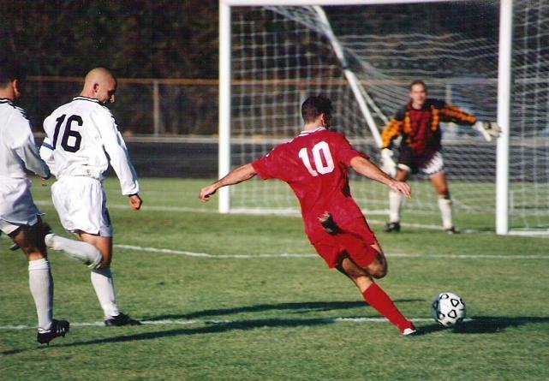
Die „App“ – im Prinzip
Konvergenz auf dem Endgerät
Live
TV
Live
Radio
Video
Audio
Catch
Up
Game
Verkehr
Optionen
für kommerzielle
Anbieter
VoD
Nach-richten
Pay-
Service
EPG
=> Ein erster Demonstrator wurde am IRT bereits gebaut

Slide 20
Resümee
Resümee
    Nutzerinteresse: portable / mobile Nutzung
    Nur eine Kooperation führt zum Ziel
    Ein „weiter so“ funktioniert nicht, s. RTL-Ausstieg
    Geschäftsmodelle entscheidend
    internationale Lösung
    Großzellulare Netze sind wirtschaftlicher für Broadcast

Slide 21
Vorschläge zur weiteren Vorgehensweise
Weitere Vorgehensweise
Festhalten an Umstellung DVB-T/T2
Zunächst „Konvergenz auf dem Endgerät“ mit DVB-T2/WLAN/LTE
Umsetzung eines integrierten Konzeptes auf LTE-Basis (LTE-B/5G)
Schritt 1: prüfen, ob die Mobilfunkunternehmen interessiert sind
    Schritt 2: erforderliche LTE-Standardänderungen klären
    Schritt 3: Vorschlag bei 3GPP einbringen, Reaktion abwarten
    Schritt 4: ggf. Konzept umsetzen
Weitere Aspekte untersuchen
    T2-Empfänger in Tablets
    Software Defined Radio (Empfänger auf Softwarebasis)
    Neue Geschäftsmodelle

Slide 22
Vielen Dank für Ihre Aufmerksamkeit.
Jochen Mezger
Geschäftsfeld Programmverbreitung
Institut für Rundfunktechnik
Floriansmühlstraße 60
80939 München
Tel. +49-(0)89-32399-330
Fax +49-(0)89-32399-351
E-Mail: mezger@irt.de
Die Folien/Dokumente sind durch das Urheberrecht geschützt.
Eine Vervielfältigung ist nur mit Genehmigung des Verfassers gestattet.
Dieser Urheberrechtshinweis darf nicht entfernt werden.

